Slide 1
E-Shop
WEBES ALKALMAZÁS ELADÓKNAK

Slide 2
Software témája
A software célja a kisvállalkozások termékeinek bemutatása, eladása, kezelése és megrendelések létrehozása.

Slide 3
Software komponensei
PHP - egy szerveroldali script nyelv, mely HTML oldalba ágyazható.
MySQL – relációs adatbázis, az adatok tárolására
jQuery - JavaScript könyvtár, mely a HTML kód és a kliensoldali JavaScript közötti kapcsolatot segíti
REST - (Representational State Transfer) egy szoftverarchitektúra típus, internet alapú rendszerek számára
JSON - egy egyszerű, ember által is olvasható szöveg alapú szabvány számítógépek közötti adatcserére.
Bootstrap - egy nyílt forráskódú keretrendszer (framework), mely HTML, CSS, JavaScript technológiákat használ.

Slide 4
Működési feltételek
A software működéshez elengedhetetlen a fent említett, első két komponensek megléte a kiszolgáló gépen.
Futtatáshoz a WAMP Server x64 softwaret használtam, de a XAMPP is megfelelő.
A jQuery és Bootstrap CDN segítségével töltődik be a kliens oldalon, így nem szükséges telepíteni
A REST és JSON szoftverarchitektúrák, ezt a software kezeli
A software jelenleg a 8080-as porton müködik

Slide 5
Software használata

Slide 6

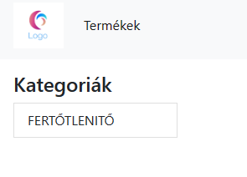
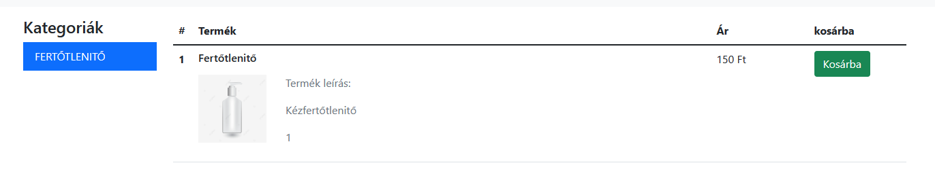
Felhasználok
1. Üdvözlő képernyő
2. Kategoriák képernyő
3. Kategoriákhoz tartozó termékek képernyő

Slide 7
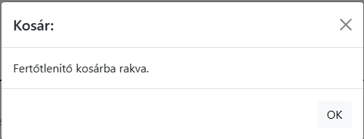
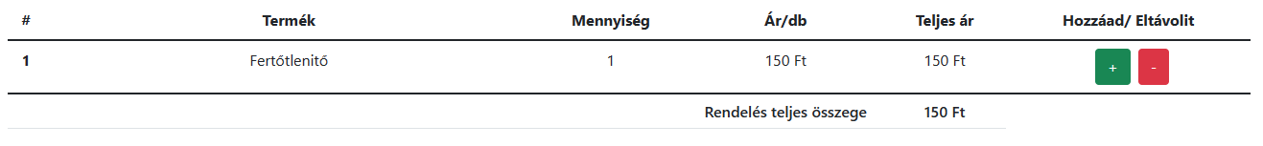
4. Kosárba helyezés értesítés
5. Kosár tartalma és módosítása képernyő

Slide 8
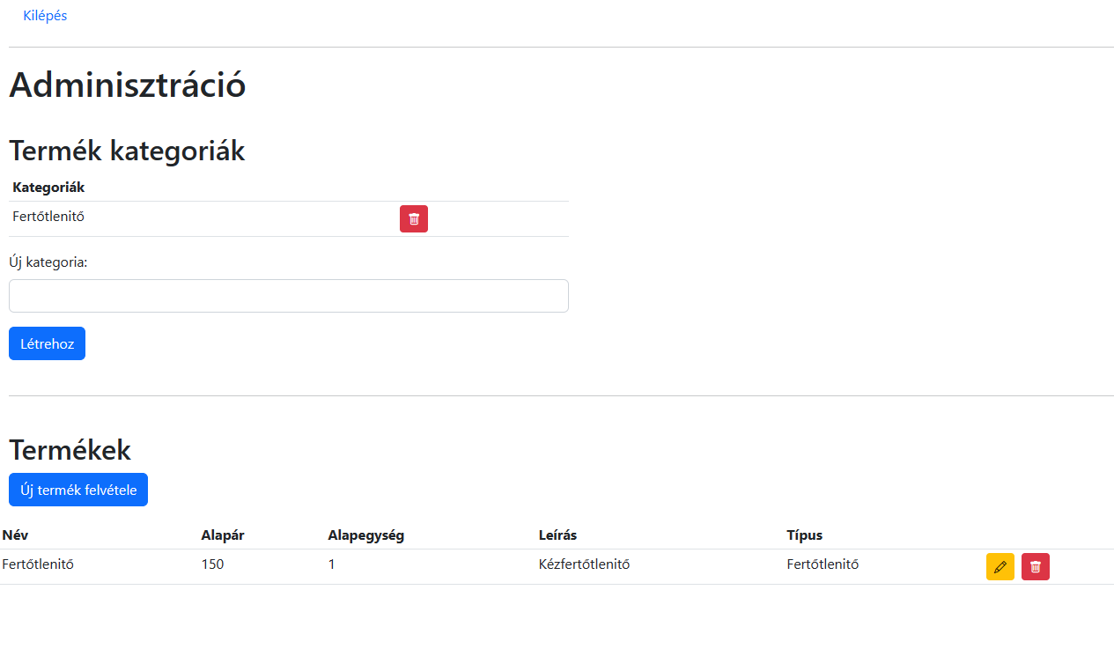
Adminisztrátor
Az adminisztráció csak manuálisan (/admin) érhető el.
Kilistázza a termék kategóriákat, amelyeket törölhetnek és új létrehozására is van lehetőség
Új termék létrehozása
Kilistázza a terméket, amelyeket módosíthatnak vagy törölhetnek.

Slide 9
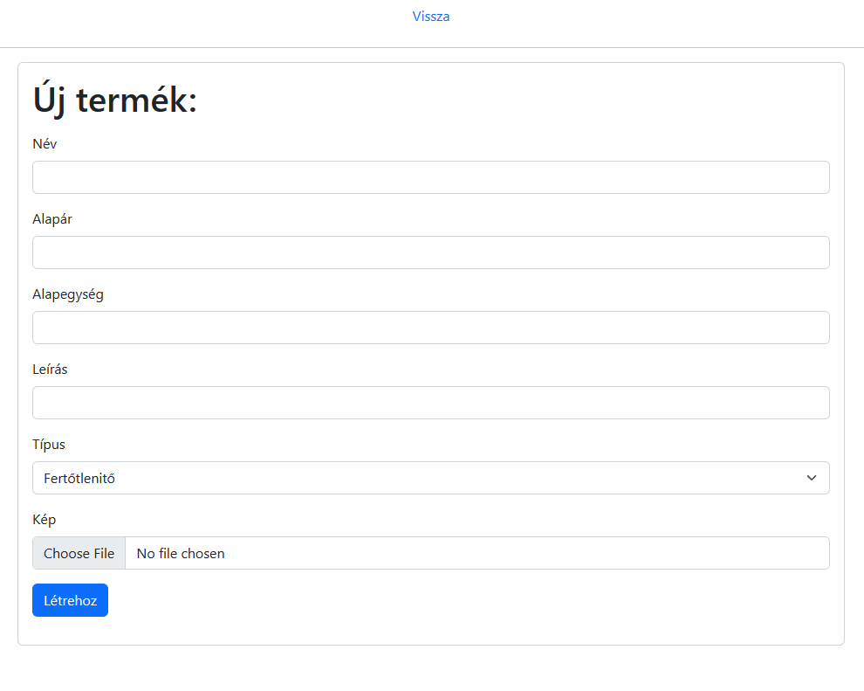
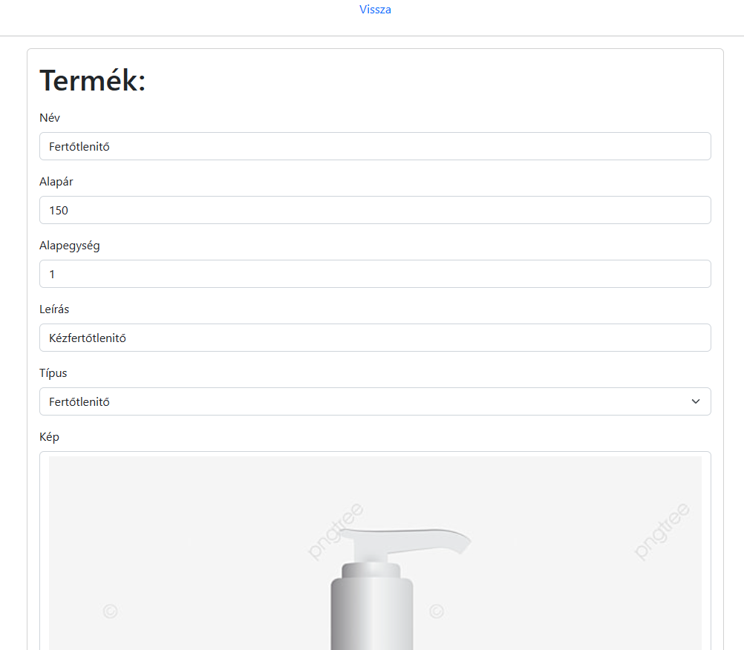
Új termék hozzáadása képernyő:
Termék módosítása képernyő:

